Slide 1
레오 클럽 조직
1

Slide 2
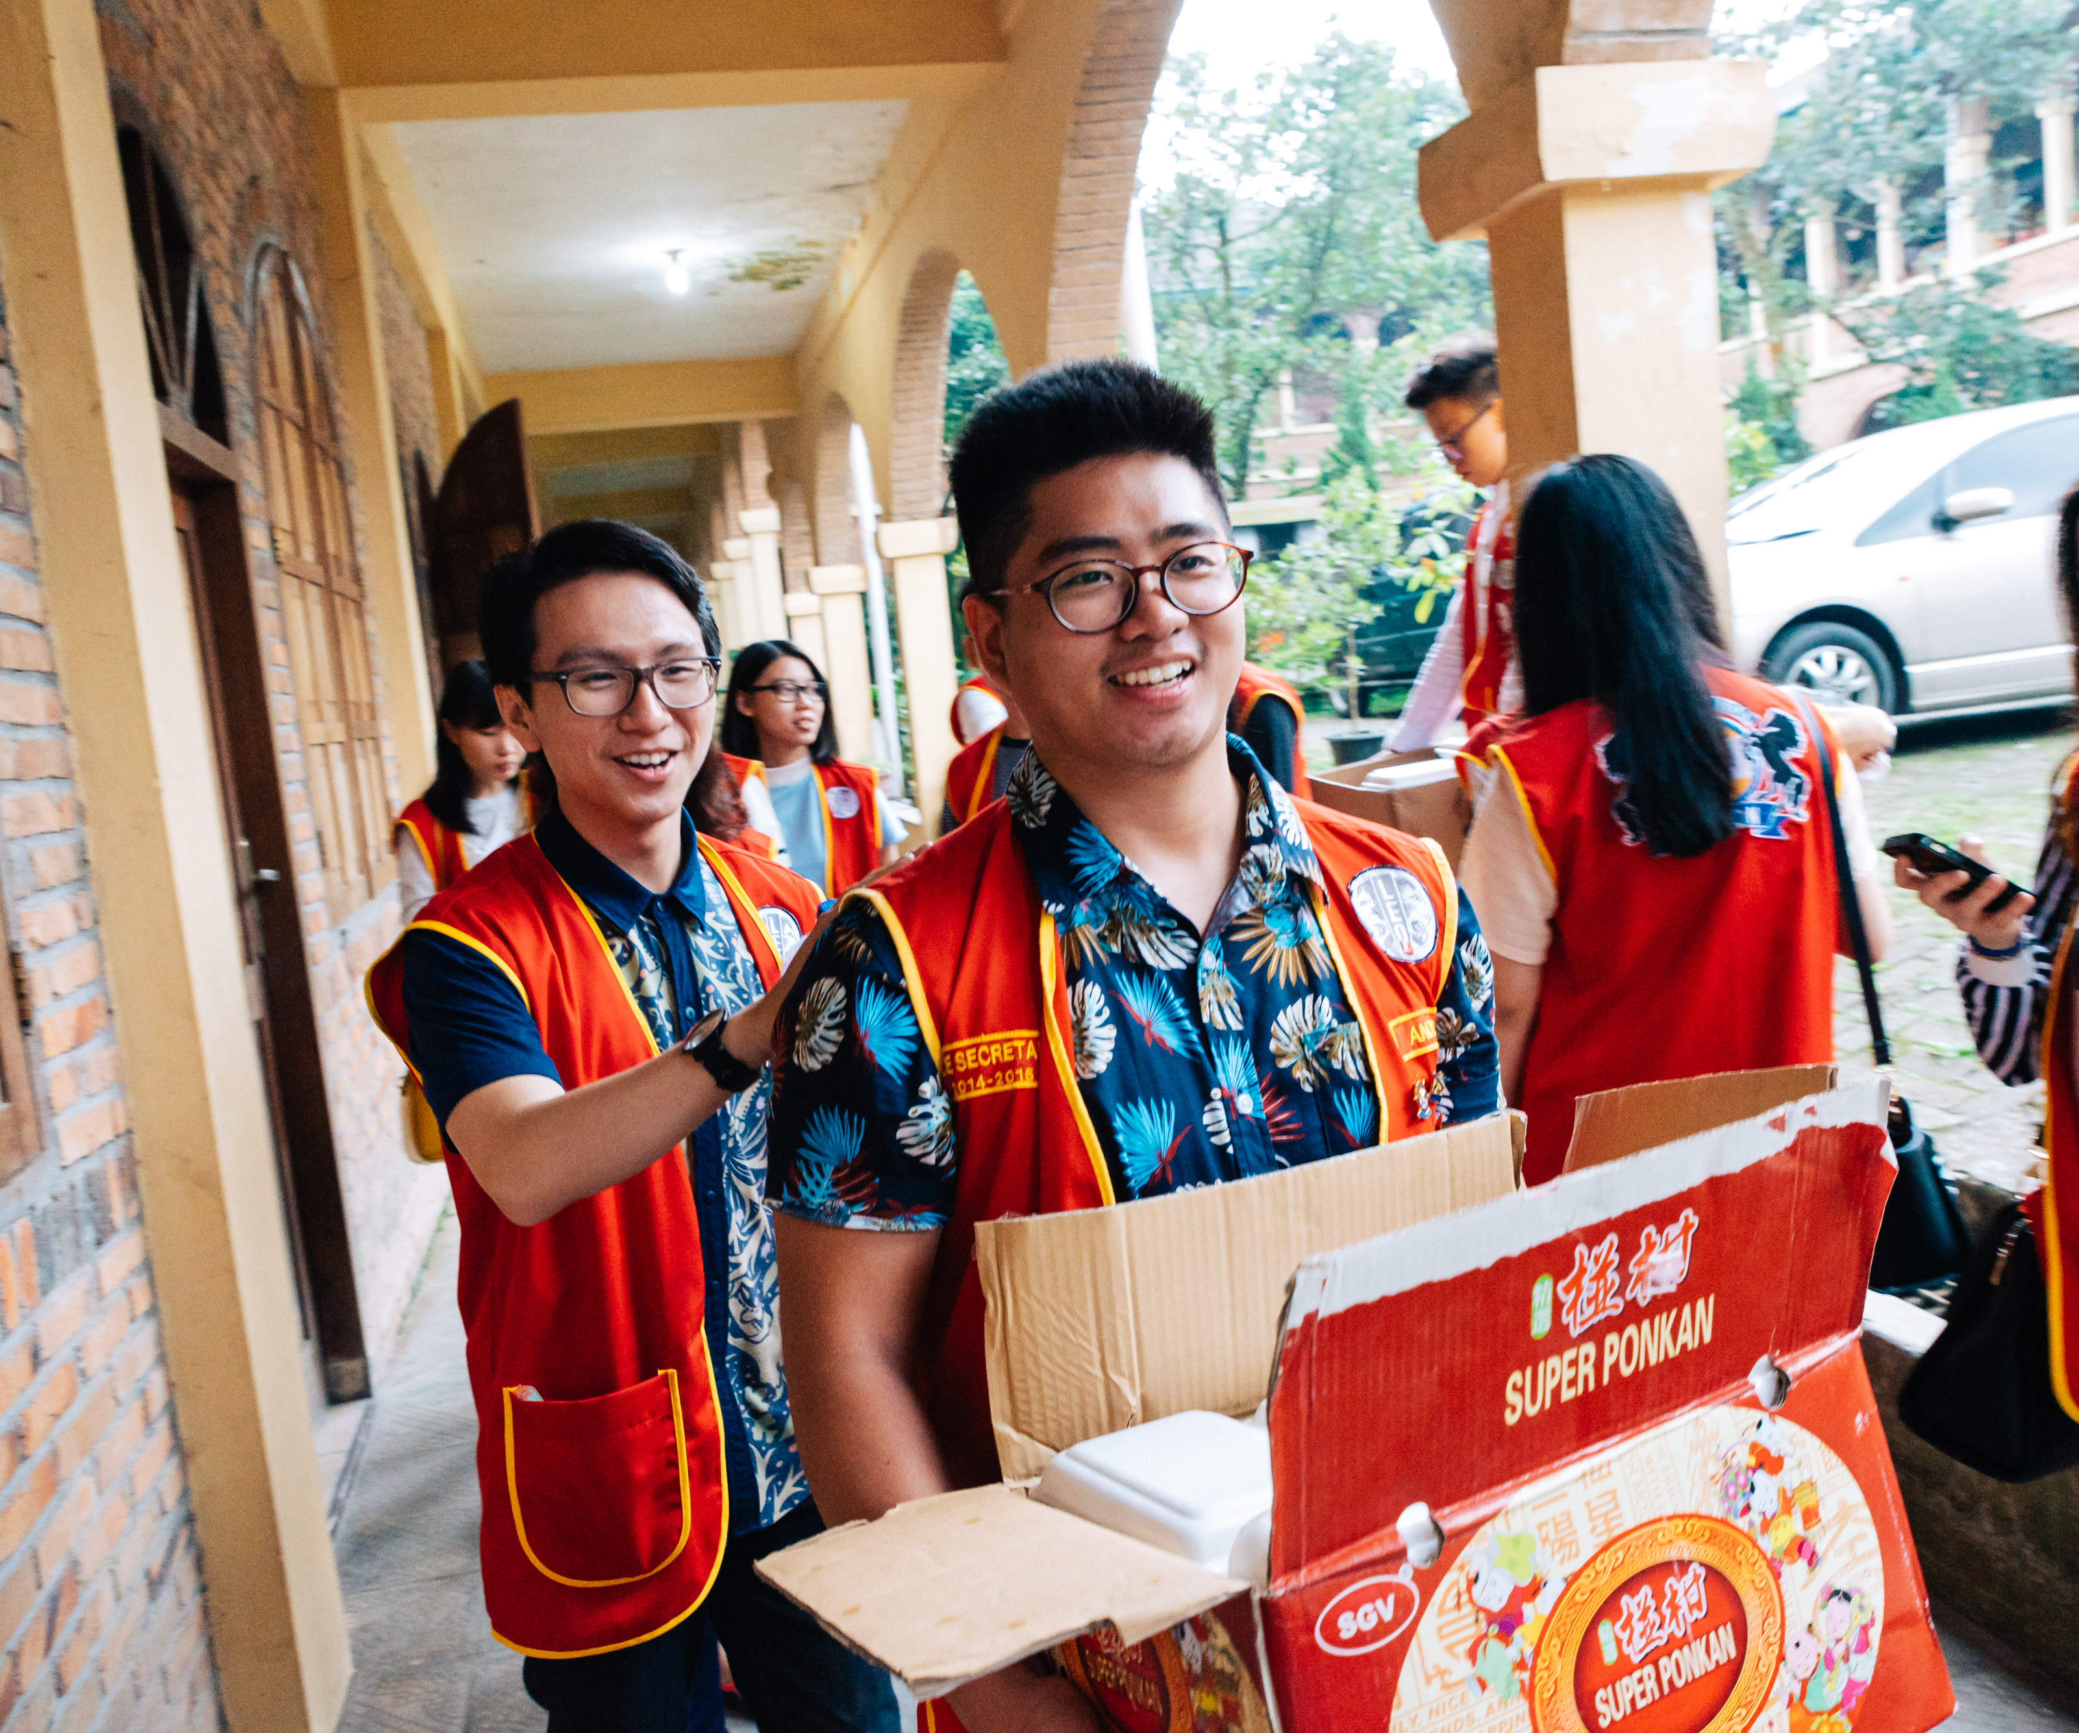
레오 클럽 프로그램의 목적
전 세계 청소년 및 청년들이 지역, 국가 및 국제 사회의 책임감 있는 일원으로서 개인 및 집단 차원에서 성장하고 기여할 기회를 제공한다.
Notes:
1957년 설립된 레오 클럽 프로그램은 청소년 및 청년들에게 개인적 개발, 지도력 연수 및 지역사회 봉사의 기회를 제공합니다. 이 프로그램의 목표는 12~30세 사이의 청소년 및 청년들이 지역 봉사 프로젝트에 적극적으로 참여하고 지역사회에 긍정적인 영향을 미치도록 장려하는 것입니다.

Slide 3
레오란?
3
Notes:
레오 클럽은 국제라이온스클럽의 가장 젊은 회원들의 클럽으로, 국제협회의 미래에 매우 중요한 통찰력과 행동을 제시합니다.

Slide 4
레오란?
레오의 의미:
Leadership(지도력)
Experience(경험)
Opportunity(기회)
라이온과 레오
레오 클럽은 라이온스 인터내셔널을 통해 지역 라이온스 클럽의 후원을 받습니다. 스폰서 라이온스 클럽은 레오 클럽의 조직, 감독 및 지도를 도울 수 있습니다. 레오들은 라이온스 클럽의 봉사 파트너로서 창의적인 아이디어와 활동을 제공합니다.
Notes:
레오는 12 ~ 30세 사이의 청소년 및 청년 회원입니다. 레오 클럽은 전 세계 140만 회원을 보유한 세계 최대 봉사 단체 국제라이온스협회를 통해 지역 라이온스 클럽의 후원을 받고 있습니다. 레오 클럽 프로그램은 65년이 넘도록 활발히 운영 중이며, 현재 전 세계에 7,800개 이상의 레오 클럽이 활동하고 있습니다.

Slide 5
레오란?
알파 레오 클럽
12-18세
10대의 자아 및 사회성 개발에 집중
오메가 레오 클럽
18-30세
청년들의 개인적, 직업적 개발에 집중
클럽 유형
학교 기반
지역사회 기반
Notes:
레오는 지역사회에 보답하며 이웃들에게 봉사하고자 하는 청소년 및 청년들입니다.

Slide 6
레오 클럽 프로그램의 역사
국제라이온스협회, 레오 클럽 프로그램을 공식 프로그램으로 채택
청소년 참여에 관한 특별 위원회, 청소년 회원 참여에 대한 전략 결정 시작
레오 또는
레오-라이온 UN 대표 출범
1957
2008
2022
1957년 12월 5일, 미국 펜실베이니아에서 최초의 레오 클럽 조직
1967
알파 및 오메가 레오 유형 결정, 레오 로고 업데이트. 레오 클럽 고문 패널 승인.
첫 패널, 2009-2010 라이온 회기에 활동 시작.
레오 또는 레오-라이온 임원회 및 복합지구 연락원 직책 시작
2014
2016
2023

Slide 7
레오가 된다는 것은?
7
Notes:
12-30세 사이의 청소년 및 청년들이 레오 클럽 프로그램에 동참하고자 하는 이유는 무엇일까요?

Slide 8
지역사회에 봉사하는 방법은 다양합니다 –
왜 레오인가?
지역 및 전 세계 지역사회에 봉사
개인 및 지도자로서 성장
중요한 삶의 기술 및 지도력 기술 개발
같은 뜻을 지닌 사람들과 평생의 관계 구축
네트워킹의 기회
8
Notes:
지역사회에 봉사하는 방법은 다양합니다. 하지만, 레오가 된다는 것은 봉사활동 그 이상을 의미합니다
레오 클럽 조직을 통해 하나의 개인으로서, 지도자로서 성장할 수 있습니다
봉사의 목적 찾기
레오 클럽을 조직한다는 것은 레오들(과 여러분!)에게 여러 주요 삶의 기술을 개발하고 지역사회 변화를 가져오는 것부터 봉사에 한마음인 많은 이들과 평생 우정을 다지는 것까지 다양한 기회가 열리는 것을 의미합니다.
지도력 기술 - 지도력 연수, 임원 직책, 행사/프로젝트 기획
인용문: 레오로 활동하는 동안 우리는 우리의 아이디어를 현실로 만들 수 있었습니다. 많은 이들이 레오의 저력을 높이 평가하고 있습니다.
레오들은 봉사 실천을 통해 기쁨의 놀라움을 경험했습니다. 한 레오 회원은 이렇게 말했습니다, “이것이 봉사였나요? 이만큼 즐겁지 않았더라도 저는 기꺼이 도왔을 것입니다.” - Cutler Orosi 레오 클럽
네트워킹 및 팀 구축
봉사

Slide 9
왜 레오 클럽을 조직해야 하는가?
9
Notes:
여러분의 라이온스 클럽이 왜 레오 클럽을 조직해야 할까요? 라이온스 클럽이 레오 클럽 조직을 통해 무엇을 얻게 될까요?

Slide 10
라이온스 클럽이 레오 클럽을 조직해야 하는 이유는?
라이온스 글로벌 가족의 성장
젊은 지도자들에게 멘토링 및 지원 제공
봉사에 대한 헌신 강화
젊은 회원 및 그 가족들의 참여 확대
라이온 회원들의 활력 증대 및 동기 부여
봉사의 파트너 확보
미래의 라이온 육성
10
Notes:
레오 클럽이 조직되면, 레오 및 레오 고문들이 더 나은 세상을 만들어 가는 젊은이들로 구성된 글로벌 가족의 일원이 됩니다.
라이온이 레오 클럽을 후원하면 젊은 지도자에게 힘을 주는 멘토가 되어 지역사회 봉사에 대한 열정을 키울 수 있습니다. 또한 회원들이 활발하게 참여하는 기회가 될 수 있습니다!
오늘의 리더가 내일을 만듭니다.
라이온들은 레오 클럽을 조직함으로써 지역사회 청년들과 함께 활동할 수 있는 기회를 창출합니다. 레오들은 라이온들과 열정을 공유하며 라이온스 클럽의 봉사활동에 참여합니다. 레오를 예비 회원으로 인식하여 지역사회 라이온스의 미래를 효율적으로 준비하시기 바랍니다.
KIU 레오 클럽 [희망의 물방울]: 라이온들의 지도 덕분에, 레오가 사회에 무엇을 할 수 있는지, 지도력 실천을 향상시키는 방법은 무엇인지 알 수 있게 되었습니다.
네트워킹
지도력 기술 - 청년 선도
청년들에 대한 투자
청년으로부터 배움
청년 회원 및 그 가족들의 참여 확대
지역사회에 더 깊이 참여

Slide 11
레오 클럽을 시작하려면?
11

Slide 12
레오 클럽을 시작할 준비가 되셨다면, 이 단계를!
레오 클럽 스폰서 동의
레오 고문 결정
클럽 유형 및 잠재 회원 결정
설명회 또는 봉사활동에 예비 회원들 초대
구성 회의 개최
필수 서류 작업 완료
라이온스 인터내셔널에 조직비 100달러 지불
취임식 계획
12
Notes:
레오 클럽은 라이온스 클럽의 후원을 받습니다. 따라서, 라이온스 클럽은 먼저 레오 클럽 조직을 원하는지 결정해야 합니다.
젊은 회원들과 협력하며 그들이 지도자로서 성장하도록 돕고자 하는 사람을 레오 고문으로 임명합니다. 레오 고문은 모든 회의에 참석하고 그룹을 지원해야 합니다.
체계 구축 - 알파 또는 오메가, 학교 또는 지역사회 기반
잠재적 레오 파악 - 학교, 대학, 종교단체, 청소년 단체, 친구, 친척들 중에서 잠정적으로 레오 회원이 될 만한 이들의 명단을 확보합니다.
설명회에 예비 회원들 초대
구성 회의 개최 - 레오 클럽 구성 회의를 조직하여 레오 클럽 임원을 선출하고, 잠재적 프로젝트에 대해 논의하며, 레오 클럽 헌장 및 부칙을 승인하고, 클럽 회의 장소와 시간을 결정합니다.
필수 서류 작업 완료 - 조직 자료집은 국제협회에서 주문할 수 있으며, 이 자료를 통해 신생클럽 조직을 지원할 수 있습니다. 또한, 웹사이트에서 회원 가입 신청서 및 조직 양식을 확인할 수 있습니다.
취임식 계획
재정적 의무

Slide 13
레오 클럽을 시작할 준비가 되셨나요?
다음 자료를 활용하세요!
레오 클럽 조직 웹페이지
레오 고문 웹페이지
레오 클럽 취임식 및 신입회원 입회식 안내서
레오 클럽 임원 웹페이지
레오 회원모집 브로셔, 포스터
라이온스 학습센터 레오 학습 과정
13

Slide 14
14
Notes:
이 동영상을 통해 레오 경험을 공유하는 전 세계 레오들을 만나보세요

Slide 15
질의응답
© 2020 Lions Clubs International
15

